Slide 1
한국부동산원 소개
부동산 시장의 안정과 질서를 유지하고 부동산 소비자 권익보호와
부동산 산업발전에 이바지합니다.
2025. 5

Slide 2
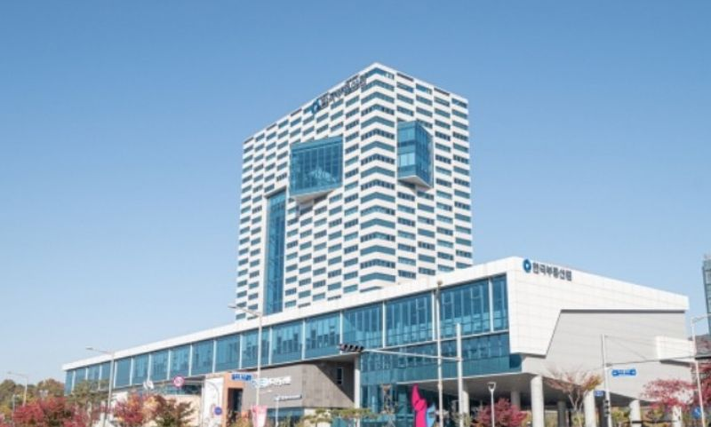
국토교통부 산하 준시장형 공기업
1969년, 한국감정원 설립
2020년, 한국부동산원으로 사명 변경
설립목적
부동산 시장의 안정과 질서를 유지하고, 부동산 소비자 권익 보호와 부동산 산업발전에 이바지합니다

Slide 6
한국부동산원
신입직원 채용
직무능력중심(NCS) 채용으로 공정하고 투명한 채용문화를 선도합니다
2025. 5

Slide 7
신입직원 채용
01
02
01
채용방식 및 형태
채용규모
03
04
우대사항
채용절차
05
Q&A

Slide 8
01. 채용방식 및 형태
채용방식
블라인드 채용 | 직무능력중심 채용
불합리한 차별을 야기할 수 있는
성별, 출신지, 가족관계, 학력,
외모 등 편견 요인 제외
직무수행에 필요한
능력과 역량을 평가
채용형태
채용형 인턴 : 연수 및 실무실습(OJT) ⇒ 평가 ⇒ 채용 결정

Slide 9
02. 채용규모
2025년 채용계획(예상)
- 경영·경제·법·도시·부동산·건축 및 전문자격 소지자 등 필요분야
구 분 | 채용공고 |  | 채용구분 | 모집인원 | 채용시기
상반기 | 2025 상반기 신입 및 경력직원 채용 |  | 정규직 (신입·경력) | 57명 | `25.1월 (채용완료)
 | 2025 상반기 전문계약직(정규직 전환형) 채용 |  | 비정규직 (경력) | 7명
 | 체험형 청년인턴 채용 |  | 인턴(6개월) | 74명 | `25.4월 (진행중)
하반기 | 보충 채용 | 고졸 채용 | 정규직(신입) | 미정 | 하반기 (예정)
 |  | 추가 결원 채용 | 정규직 및 비정규직 (신입·경력) | 미정

Slide 10
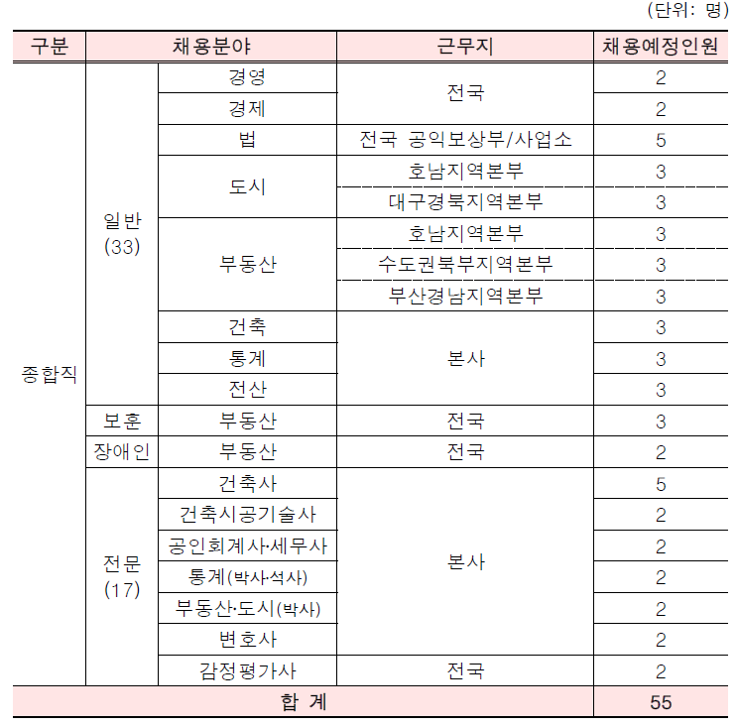
02. 채용규모
(참고) 2025년 상반기 신입직원 채용공고문

Slide 11
03. 우대사항
사회적 가치 실현 관련 * 공고일 기준, 중복 시 지원자가 1개만 선택하여 입력
구 분 | 서류전형 | 필기시험 | 면접전형
국가유공자 등 법령에서 정한 취업지원대상자 | 만점의 5,10% | 만점의 5,10% | 만점의 5,10%
｢의사상자 등 예우 및 지원에 관한 법률｣에 따른 의사자의 배우자 또는 자녀, 의상자 및 그 배우자 또는 자녀 | 만점의 3,5% | 만점의 3,5% | 만점의 3,5%
｢장애인고용촉진 및 직업재활법｣에 제 2조에 따른 장애인 | 만점의 5% | 만점의 5% | 만점의 5%
｢국민기초생활보장법｣에 따른 수급자(본인 및 자녀) | 만점의 3% | 만점의 3% | 만점의 3%
｢한부모가족지원법｣에 따른 지원대상자로서 해당하는 기간이 계속하여 2년 이상인 사람 | 만점의 3% | 만점의 3% | 만점의 3%
｢북한이탈주민의 보호 및 정착지원에 관한 법률」에 따른 북한이탈주민 | 만점의 3% | 만점의 3% | 만점의 3%
｢다문화가족지원법｣에 따른 다문화가족 구성원 중 자녀 | 만점의 3% | 만점의 3% | 만점의 3%
「아동복지법」제16조 및 제16조의 3에 따라 보호조치가 종료되거나 해당시설에서 퇴소한 지 5년 이내인 사람 (신설) | 만점의 3% | 만점의 3% | 만점의 3%

Slide 12
03. 우대사항
자격 관련 * 공고일 기준, 중복 시 지원자가 1개만 선택하여 입력
분 야 | 자 격 | 필기전형
공통 | 국사편찬위원회가 주관ㆍ시행하는 한국사능력검정시험 2급 이상 | 만점의 0.5%
 | 제1종 운전면허 또는 제2종 운전면허(신규)
법 | (사)한국토지보상관리사협회 시행 보상관리사(신규) | 만점의 0.5%
건축 | 건축구조기술사, 건축기계설비기술사, 건축전기설비기술사, 공조냉동기계기술사, 산업기계설비기술사 | 만점의 3%
 | 건축물에너지평가사, 건축기사, 건축설비기사, 공조냉동기계기사, 신재생에너지발전설비기사(태양광),실내건축기사,에너지관리기사,온실가스관리기사,일반기계기사,전기기사 | 만점의 1%
도시 | 도시계획기술사 | 만점의 3%
 | 도시계획기사 | 만점의 1%
부동산 | 공인중개사, 주택관리사 | 만점의 1%
통계 | 사회조사분석사 1급 | 만점의 1%
전산 | 정보처리기사, 정보보안기사 | 만점의 1%

Slide 13
03. 우대사항
기타 우대사항 * 공고일 기준, 중복 시 지원자가 1개만 선택하여 입력
분 야 | 자 격 | 필기전형 | 면접전형
지역인재 | 이전지역인재(대구·경북)¹⁾ | 채용목표제 | 채용목표제
 | 비수도권 지역인재(이전지역인재 제외) | 만점의 1% | -
인턴²⁾ | 우리 원 대학생 인턴(장기현장실습(IPP) 등을 포함) 수료하고 수료증을 보유한 자 | 만점의 2% | -
감정평가 실무수습²⁾ | 「감정평가 및 감정평가사에 관한 법률」제17조제1항 및 동법 시행규칙 제12조에 따라 우리 원에서 실무훈련과정을 이수한 자 | 만점의 2% | -
사회복무요원³⁾ | 우리 원 사회복무요원 | 만점의 0.5% | -
공모전⁴⁾ | 2024년 부동산정보 활용성 제고를 위한 논문 공모전 | 만점의 0.5% | -
1) 「혁신도시 조성 및 발전에 관한 특별법」 시행령 제30조의 2 제4항에 해당하여 이전지역인재 채용목표제를 적용하지 않을 수 있음에도, 이전지역인재 채용목표제 적용
2) 공고일(’25.1.9)기준으로 수료(이수)일로부터 3년 이내에 한함
3) 공고일(’25.1.9)기준으로 복무당시 소속 실처지사장의 우대 요청이 있는 경우에 한하며, 우대기간은 소집 해제된 날로부터 2년까지만 적용
4) 채용 관련 특전 부여를 사전 공지한 경우에 한하며, 수상일 기준 3년 이내(공고일 기준)에 한함

Slide 14
03. 우대사항
우대사항 적용
채용전형별로 항목별(사회적가치 실현, 자격, 기타) 우대사항에 대한 가점을 합산하여 적용
* 단, 기타 우대사항은 신입직원의 경우에만 적용
각 항목(사회적 가치 실현, 자격, 기타) 내 지원자가 입력한 가점 1개만 인정하고, 가점의 총합계는 만점의 15% 이내 적용

Slide 15
04. 채용절차

Slide 16
04. 채용절차
지원서 접수
우리 원 채용홈페이지(www.reb.or.kr/recruit)에 접속하여 지원서 작성·제출
- (접수기간) : 2025.1.13(월) 14:00 ~ 1.24(금) 12:00까지
- (지원서 구성) 인적사항, 지원자격, 우대사항, 교육사항(학교/직업), 자격사항, 경력 및 경험사항 → 입사지원 단계 간소화!
★ 경험 및 경력 기술서 및 자기소개서(면접전형 대상자만 제출)
* 블라인드, 직무능력 중심 채용으로 성별, 연령, 학력, 가족관계, 사진 등 편견을 유발할 수 있는 항목 미기재
※ 입사지원서 작성 시 유의사항(서류평가에 반영X, 다만, 증빙불가 시 불합격 처리)
- (공고일 기준) 공고일 기준으로 유효한 교육사항, 자격사항 등을 작성
- (증빙필요) 추후 증빙이 가능한 내용(교육사항, 자격사항, 경력사항 등)에 한하여 작성
* 면접전형 합격 후 입사지원서 기재사항을 증빙할 수 없는 경우 면접전형 합격이 취소됨에 유의

Slide 17
04. 채용절차 - 지원자격 및 근무지역
지원자격(공통)
입사예정일로부터 근무 가능한 자
한국부동산원 「인사규정」상 채용 결격사유가 없는 자
한국부동산원 「취업규칙」 에 따라 정년인 만 60세 미만인 자
남자의 경우 군필자 또는 면제자
지원자격(신입직원)
공인 영어성적 지원자격 기준점수 이상인 자[성별, 학력 및 전공 제한은 無]
신입(전문)의 경우 해당 분야 자격 혹은 학위를 취득한 자
근무지역
본사(대구) 및 전국 지사(연고지↔비연고지 순환근무)
- 단, 특정 지역본부와 본사 간 순환근무하는 지역본부 채용 가능

Slide 18
04. 채용절차(서류전형)
서류전형
심사기준 : 적격심사로 지원자격 심사 후 미충족 시 불합격 처리
심사대상 : NCS 기반 입사지원서 등 제출서류 일체
합격인원 : 지원자격 충족 인원 모두

Slide 19
04. 채용절차
필기시험
필기구분 : 직업기초능력평가(40문항, 100점), 직무수행능력평가(50문항, 100점), 인성검사(참고자료)
- 직업기초능력평가 점수 30%, 직무수행능력평가 점수 70%로 적용하여 100점 만점 환산
합격인원 : 고득점자 순으로 채용예정인원의 4배수 이내에서 결정
구 분 | 대 상 | 출제범위
직업기초능력평가 | 모든 분야 | 의사소통능력, 수리능력, 문제해결능력, 정보능력, 조직이해능력
직무수행능력평가 | 경영 | 경영학원론, 재무관리, 회계원리, 재무회계
 | 경제 | 경제학원론, 미시경제론, 거시경제론, 재정학
 | 법 | 헌법, 행정법, 상법, 민법
 | 도시 | 토지이용계획, 도시계획관계법규, 지리정보체계, 지구단위계획
 | 부동산 | 부동산학개론, 부동산공법, 부동산공시법
 | 건축 | 건축계획, 건축시공, 건축구조, 건축설비, 건축관계법규
 | 통계 | 조사방법론, 사회통계학, SAS프로그래밍(기초 및 데이터처리)
 | 전산 | 데이터베이스, 전자계산기 구조, 운영체제, 데이터 통신, 소프트웨어공학, 컴퓨터프로그래밍, 정보보안
인성검사 | 모든 분야 | 인성 전반
* 합격 취소 또는 응시포기자 발생 등을 고려 채용분야별 최대합격인원의 30% 범위 내에서 예비합격자 선정 (소수점 이하는 1명으로 봄)

Slide 20
04. 채용절차
면접전형 대상자 선정
필기시험 합격자(예비합격자 포함)는 어학성적 확인을 위한 응시정보 및 생년월일 제출
면접전형에 필요한 경력 및 경험 기술서, 자기소개서 작성 후 제출
※ 경력 및 경험기술서, 자기소개서 부실 작성 시 불이익을 받을 수 있음
유의사항
기한 내 미작성 하거나 어학성적 증빙이 불가한 경우, 필기시험 합격이 취소되며, 이 경우 채용분야 최소단위별 채용예정인원의 4배수 이내에서 필기시험 합격자를 순위에 따라 면접전형 대상자로 선정

Slide 21
04. 채용절차
면접전형
면접방식 : 개별면접 방식, PT면접 등 구조화 된 면접
진행방식 : 1단계: 직무수행, 2단계: 직업기초
평가항목 : 직무수행능력(50점), 직업기초능력(50점), 100점 만점
합격인원 : 고득점자 순으로 채용예정인원 범위 이내에서 결정
구분 | 직무수행능력 | 직업기초능력
면접방식 | PT발표, 발표내용, 지식 및 경험사례 등 질의응답 | 경험사례, 자기소개서 등 질의응답
세부 평가항목 | 필요지식, 필요기술, 직무수행태도, 발전가능성, 창의성 | 의사소통능력, 문제해결능력,정보능력, 조직이해능력,대인관계능력
* 합격 취소 또는 응시포기자 발생 등을 고려 분야별 채용예정인원의 30% 이내로 선정 (소수점 이하는 1명으로 보며, 채용분야 최소단위별로 2명 선정)

Slide 22
04. 채용절차
면접합격자 대상 증빙서류 제출
면접합격자(예비합격자 포함)를 대상으로 기한 내 입사지원서 기재사항을 증빙하는 서류를 스캔본과 원본으로 동시 제출
최종합격자 결정
제출서류 검토를 통해 최종합격자 결정
- 최종합격자 결정 이후라도 입사지원서 기재사항 또는 제출서류의 내용이 허위로 밝혀지는 등의 경우 최종합격자 결정 취소
실무수습 및 정규직 전환
약 2~3개월 이내 실무수습 기간(연수 및 직무연수)을 통해 최종평가 후 정규직 전환
* 최소 70% 이상 전환
상기 사항은 매 채용계획 수립 시 변경될 수 있으며, 자세한 내용은 채용공고문을 참고하시기 바랍니다.
!

Slide 23
Q&A
질의응답시간

